Slide 1
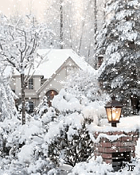

Slide 2
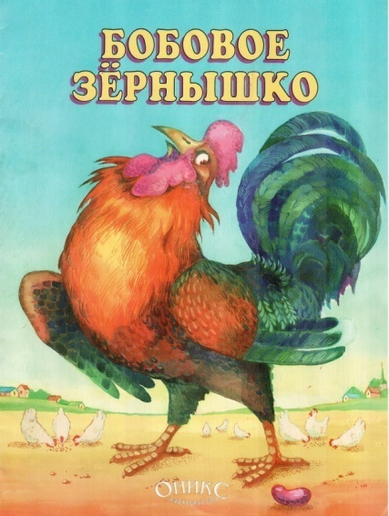
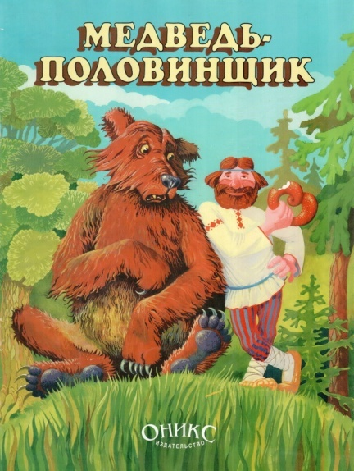
Книги о животных

Slide 3
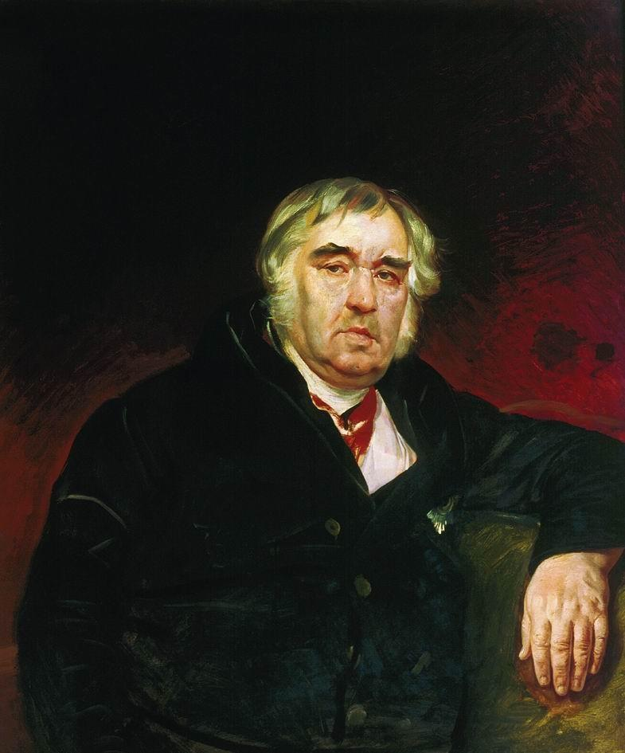
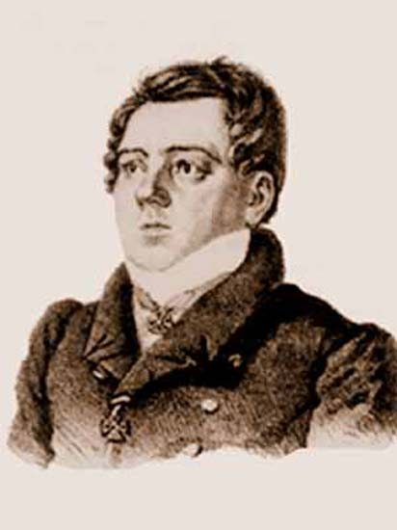
Иван Андреевич
Крылов
Александр Ефимович
Измайлов

Slide 4
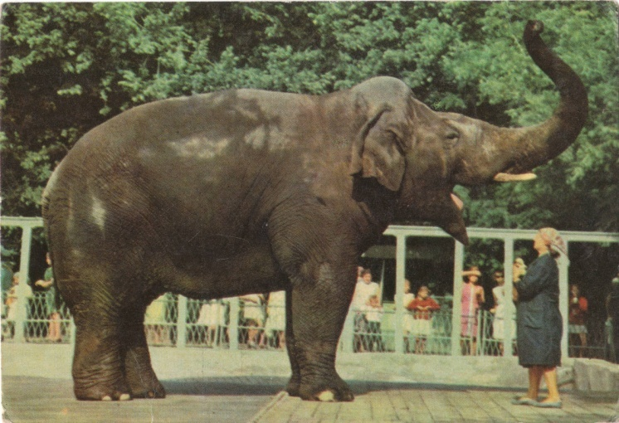
По улицам Слона водили,
Как видно, напоказ –
Известно, что Слоны в диковинку у нас –
Так за Слоном толпы зевак ходили.
Слон и моська

Slide 5
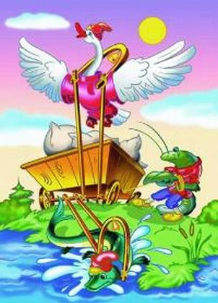
Когда в товарищах согласья нет,
На лад их дело не пойдёт,
И выйдет из него не дело, только мука.
Лебедь, Щука и Рак.

Slide 6
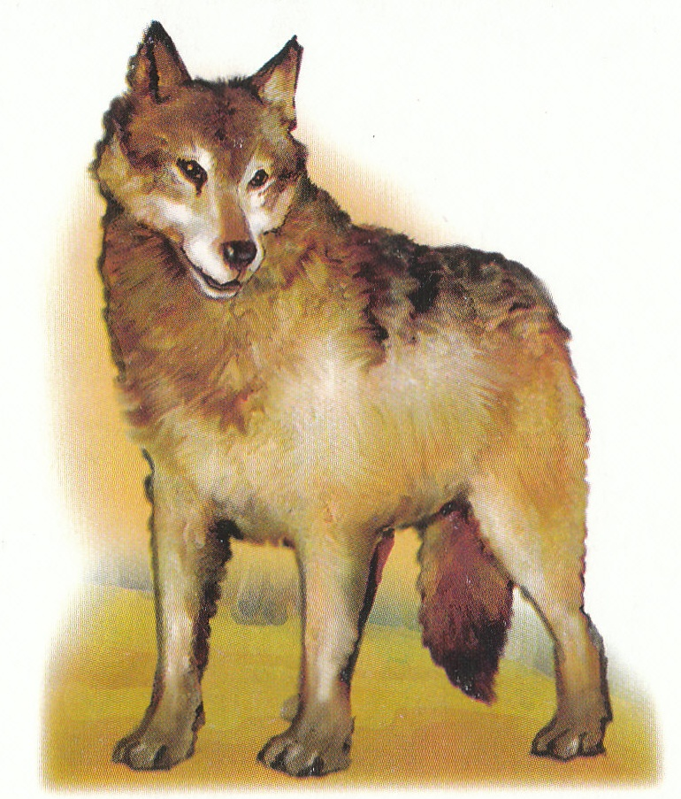
Ягнёнок в жаркий день зашел к ручью напиться;
И надобно ж беде случиться,
Что около тех мест голодный рыскал Волк.
Волк и ягнёнок

Slide 7
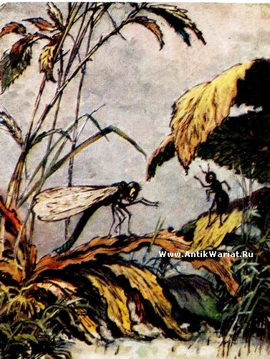
Стрекоза и Муравей
Попрыгунья Стрекоза
Лето красное пропела;
оглянуться не успела
Как зима катит в глаза.

Slide 8
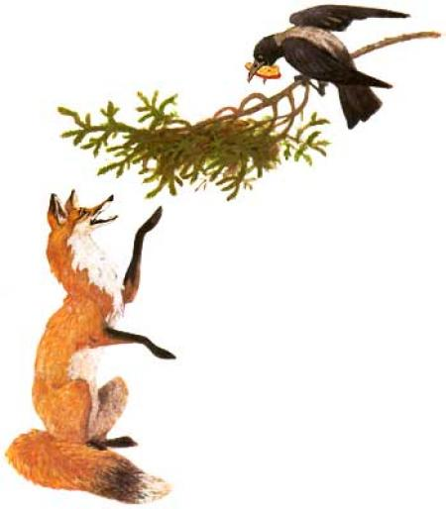
Вороне где – то бог послал кусочек сыру;
На ель Ворона взгромоздясь,
Позавтракать было совсем уж собралась,
Да позадумалась, а сыр во рту держала.
Ворона и Лисица

Slide 9
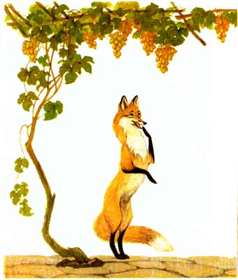
Голодная кума – Лиса залезла в сад;
В нём винограду кисти рделись.
Лиса и виноград

Slide 10
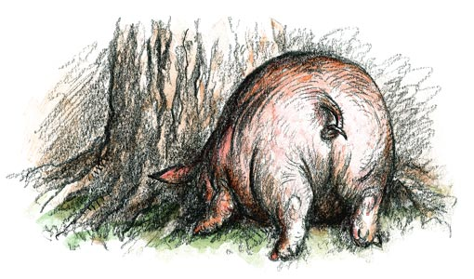
Свинья под дубом

Slide 11
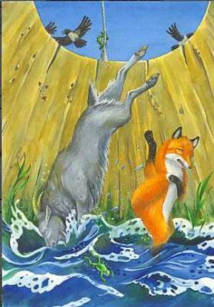
Бежала лиса, на ворон зазевалась – и попала в колодец.
Лиса и козёл

Slide 12
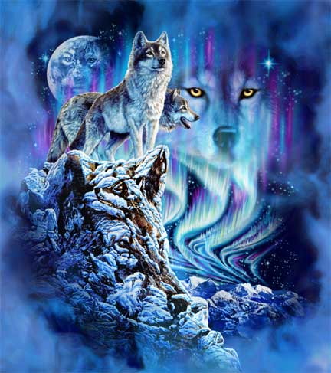
Жил – был царь Берендей, у него было три сына, младшего звали Иваном.
И был у царя сад великолепный.
Иван – царевич и серый волк

Slide 13
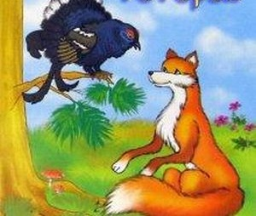
Тетерев сидел на дереве. Лисица подошла к нему и говорит:
- Здравствуй, тетеревочек, мой дружочек!
Лиса и тетерев

Slide 14
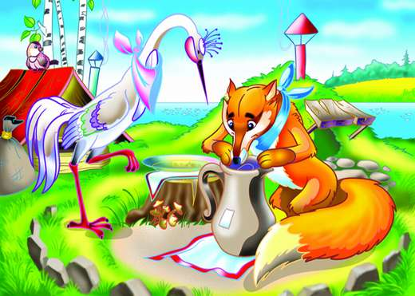
Лиса с журавлём подружились.
Вот и вздумала лиса угостить журавля.
Лиса и журавль

Slide 15
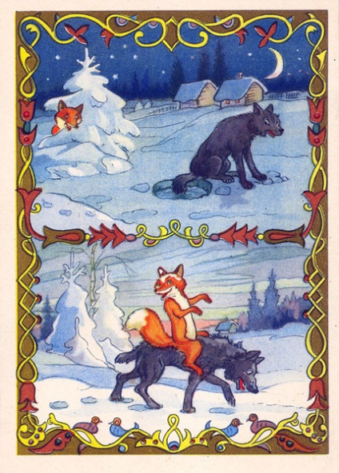
Наловил дед рыбы полный воз .
Едет домой и видит: лисичка
свернулась калачиком, лежит
на дороге.
Лиса и волк

Slide 16
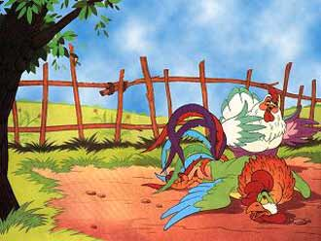
Жили – были петушок и курочка. Петушок всё
торопился ,всё торопился. А курочка знай себе
приговаривает:
- Петя, не торопись. Петя, не торопись.
Петушок и бобовое зёрнышко

Slide 17
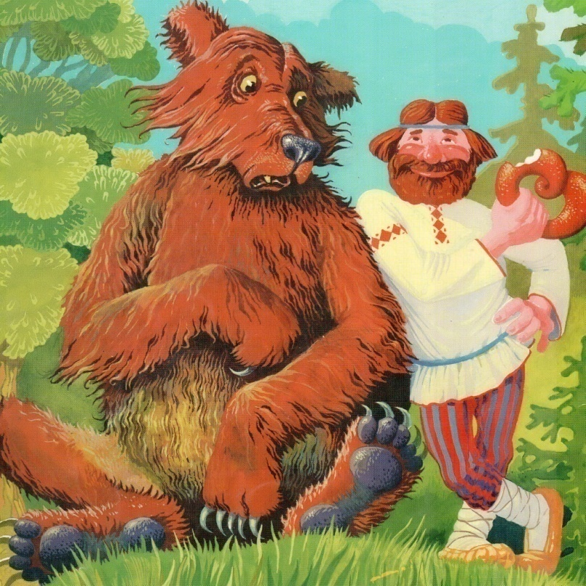
-Тебе вершки,
А мне корешки
Мужик и медведь

Slide 18
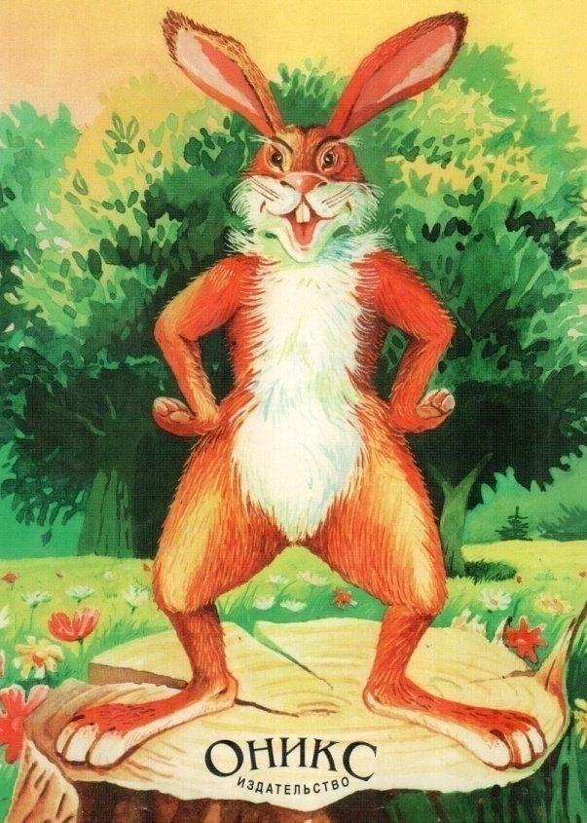
Я никого не боюсь!
Заяц -Хваста

